Slide 1
Arsitektur Perangkat Lunak
Oleh:
Tim Pengajar Perancangan Perangkat Lunak
JURUSAN TEKNIK INFORMATIKA ITS

Slide 2
Topik
Pengertian Arsitektur PL
Ragam Arsitektur PL

Slide 3
Arsitektur Bangunan
Struktur bangunan ditentukan oleh:
Fungsi
Fitur
Batasan

Slide 4
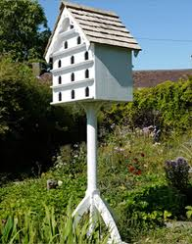

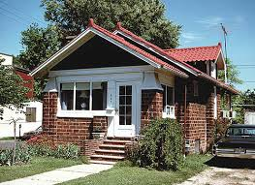
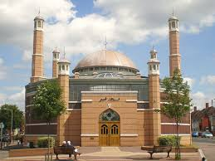
Rumah burung
Mercusuar
Rumah
Masjid

Slide 5
Point menarik dari arsitektur bangunan
Multiple view
Menunjukkan gambaran dari berbagai sudut pandang
Pemilihan arsitektur
Pemilihan arsitektur menentukan elemen yang digunakan dan batasannya
Efek penggunaan suatu teknik pada desain
Pilihan jenis arsitektur juga berimbas pada teknik yang akan digunakan

Slide 6
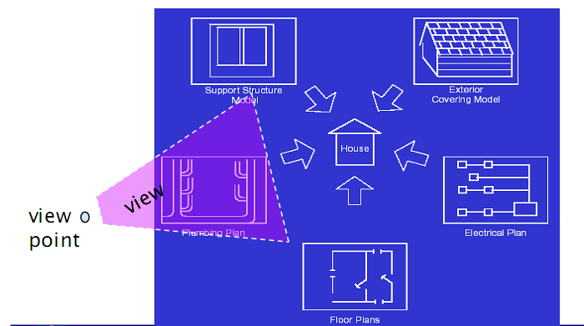
Multiple View pada Arsitektur Bangunan

Slide 7
Multiple View pada Arsitektur Perangkat Lunak
Logical View
Development View
Deployment View
Process View
Dekomposisi fungsionalitas
Programmer
Manajemen konfigurasi
System Engineering
Topologi sistem, Instalasi, Perawatan
Arsitek sistem
Concurrency, komunikasi, sinkronisasi
Arsitek sistem

Slide 8
What Is Software Architecture?
“The software architecture of a program or computing system is the structure or structures of the system, which comprise the software elements, the externally visible properties of those elements, and the relationships among them.”
Bass, L.; Clements; P. & Kazman, R. Software Architecture in Practice, Second Edition. Boston, MA: Addison-Wesley, 2003.

Slide 9
What Is Software Architecture? (2)
“Architecture is concerned with the selection of architectural elements, their interactions, and the constraints on those elements and their interactions necessary to provide a framework in which to satisfy the requirements and serve as a basis for the (detail) design”
Perry, D. E. and Wolf, A. L., Foundations for the study of software architecture, Software Engineering Notes, Vol. 17, No. 4, Oct. 1992

Slide 10
What Is Software Architecture? (3)
“Abstractly, software architecture involves the description of elements from which systems are built, interactions among those elements, patterns that guide their composition, and constraints on these patterns”
Shaw, M. and Garlan, D., Software Architecture: Perspectives on an Emerging Discipline, Prentice Hall, 1996

Slide 11
Jadi, arsitektur perangkat lunak adalah struktur perangkat lunak yang terdiri dari
Elemen
Interaksi
Properti
Constraint
Pattern
hubungan antar elemen
Atribut pada elemen
Hal-hal yang membatasi interaksi
Pola yang dapat digunakan
Unit penyusun PL

Slide 12
Peran Arsitektur dalam Perancangan Perangkat Lunak
Alat komunikasi antar stakeholder
Manifestasi keputusan awal perancangan PL
Abstraksi yang dapat digunakan pada sistem yang lain

Slide 13
Keputusan Perancangan Arsitektur
Perancangan arsitektur merupakan proses kreatif sehingga akan tergantung pada:
Tipe sistem yang dikembangkan
Latar belakang dan pengalaman arsitek sistem
Kebutuhan khusus dari sistem

Slide 14
Pertanyaan fundamental untuk membuat keputusan perancangan arsitektur
Adakah arsitektur aplikasi generik yang dapat digunakan?
Bagaimana sistem didistribusikan?
Ragam arsitektur apa yang sesuai?
Pendekatan apa yang digunakan untuk membuat struktur sistem
Bagaimana sistem didekomposisi ke dalam modul?
Bagaimana rancangan arsitektur dievaluasi?
Bagaimana arsitektur didokumentasikan?

Slide 15
Pemilihan Arsitektur harus mempertimbangkan …
Performa (Performance)
Melokalisir operasi kritis dan meminimalkan komunikasi. Untuk memdapatkan performa yang bagus, lebih baik menggunakan komponen berukuran besar dibandingkan komponen-komponen kecil
Keamanan (Security)
Gunakan tipe arsitektur layer dengan aset penting di bagian yang lebih dalam
Keselamatan (Safety)
Fitur terkait keselamatan diletakkan dalam sub sistem tertentu sehingga mudah men-shutdown jika ada kegagalan
Ketersediaan (Availability)
Dibutuhkan komponen redundan dan mekanisme toleransi kesalahan
Keterawatan (Maintainability)
Gunakan komponen-komponen kecil dan mudah diganti

Slide 16
Ragam Arsitektur Perangkat lunak

Slide 17
Ragam Arsitektur
Batch-Sequential
Interpreter
Proces Control
Rule Based
Blackboard
Event Based
Peer-to-peer
Layer Style
Pipe and Filter
Client Server
Tier (2 tiers, 3 tiers)
Model-View-Controller (MVC)
Presentation-Abstraction-Control
Microkernel

Slide 18
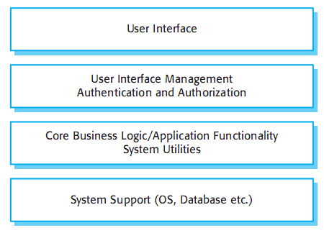
Layer style
Membagi perangkat lunak ke dalam beberapa layer
Setiap layer mewakili kelompok modul yang menawarkan service-service yang kohesif.

Slide 19
Tugas 1: Tugas Kelas
Bentuk kelompok @ 4 orang
Setiap kelompok bertugas untuk mengeksplorasi salah satu tipe arsitektur dan memberikan contoh perangkat lunak (dan desainnya) yang menggunakan arsitektur tersebut. (30 menit)
Satu tipe arsitektur hanya boleh digunakan oleh 1 kelompok
Sajikan dalam PPT
Presentasi acak @15 menit
Kumpulkan softcopy PPT melalui email: nurulfajrin@if.its.ac.id

